Slide 1

MHW2
Giorgia Rumore Pagano
O46002229
12/04/2021
Notes:
1. Table of contents
2. Introduction
3. Our company
4. Our team
5. Problem
6. Them vs. us
7. Solution
8. SWOT analysis
9. Product overview
10. Our plans
11. Product demo
12. Traction
13. Case study
14. Reviews
15. Awards
16. Market size
17. Target
18. Competitors
19. Business model
20. Timing
21. Predicted growth
22. Investment

Slide 2
DESCRIZIONE DEL PROGETTO
Pagina web contenente tutti i corsi di un Centro Fitness. Tale pagina è diversa da quella sviluppata nel primo mini-homework (ci si accede cliccando su ‘CORSI’ nel menù di navigazione).
Il progetto ha lo scopo di visualizzare tutti i corsi della palestra, in particolare permetterà all’utente di cercare i corsi a lui interessati attraverso una barra di ricerca, di inserire i suoi corsi preferiti in un’area dedicata e inoltre di visualizzare le informazioni di un determinato corso cliccando su una specifica area.

Slide 3
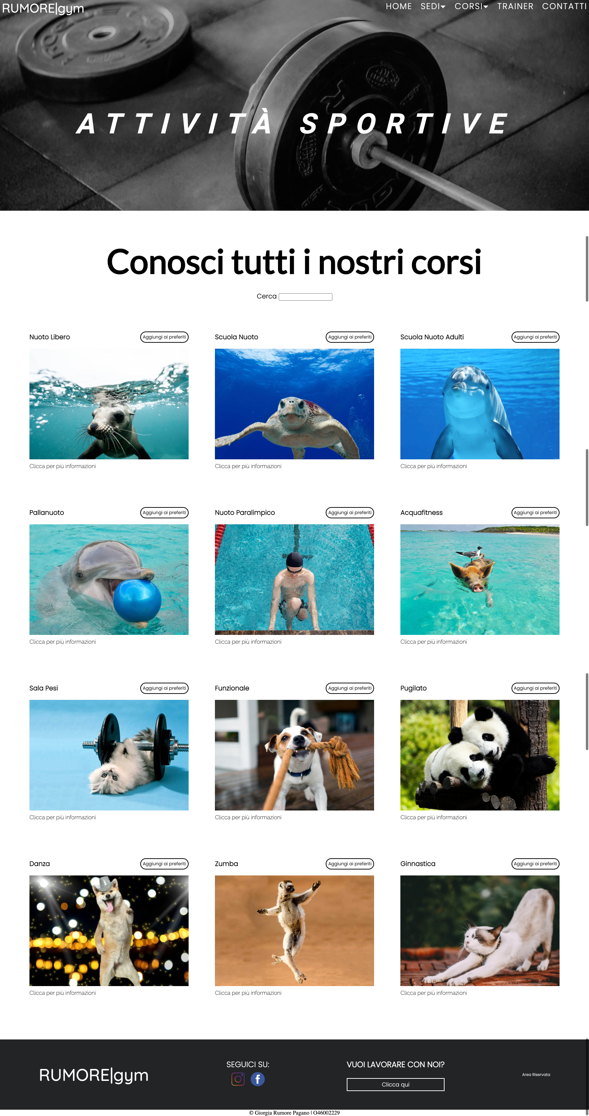
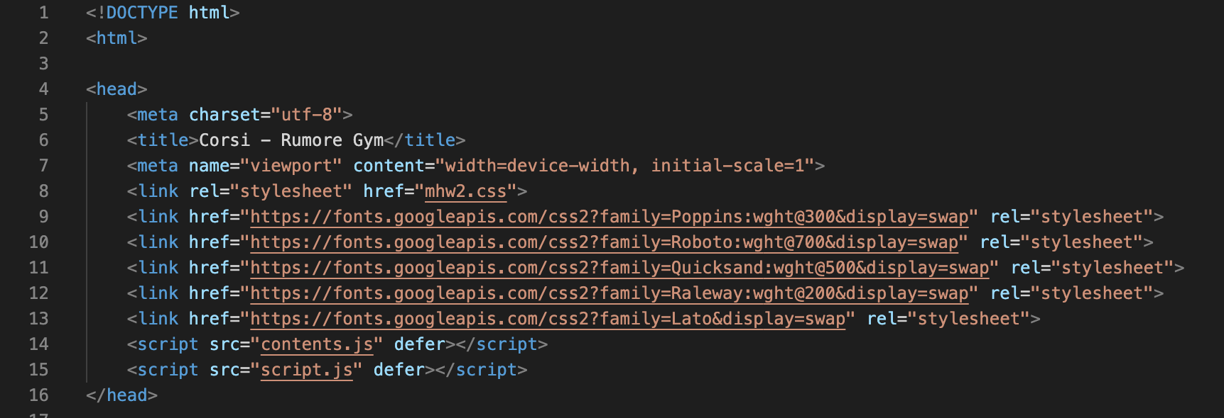
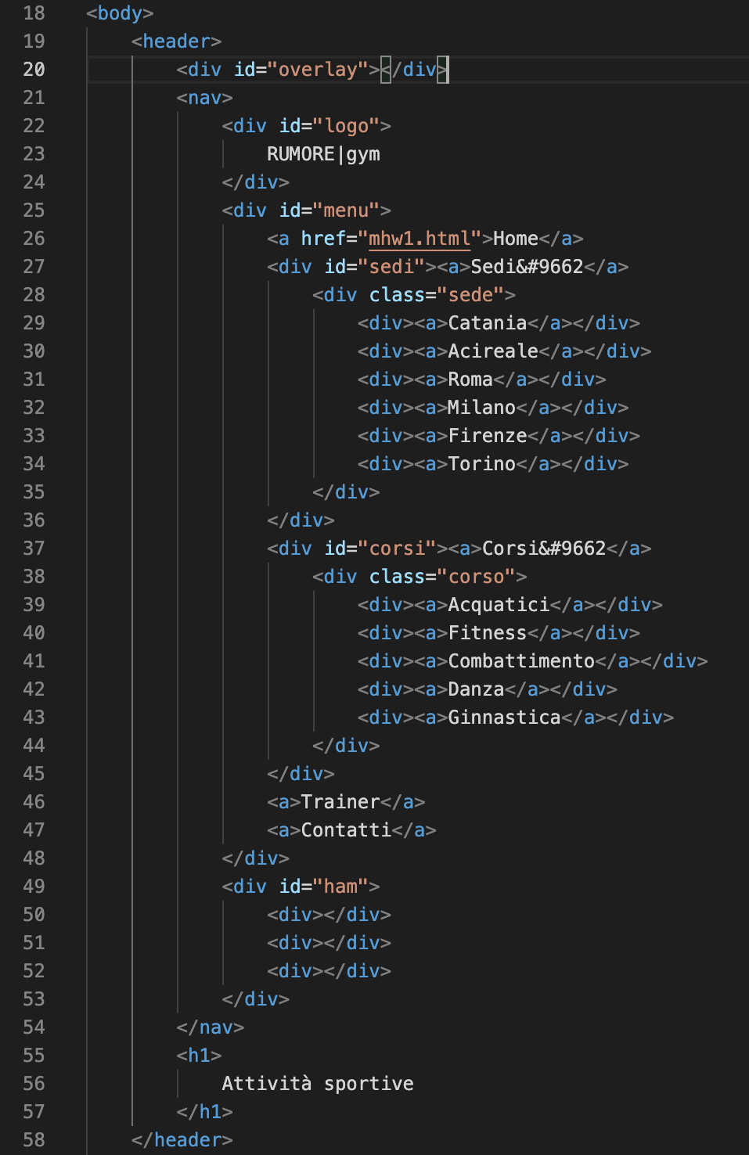
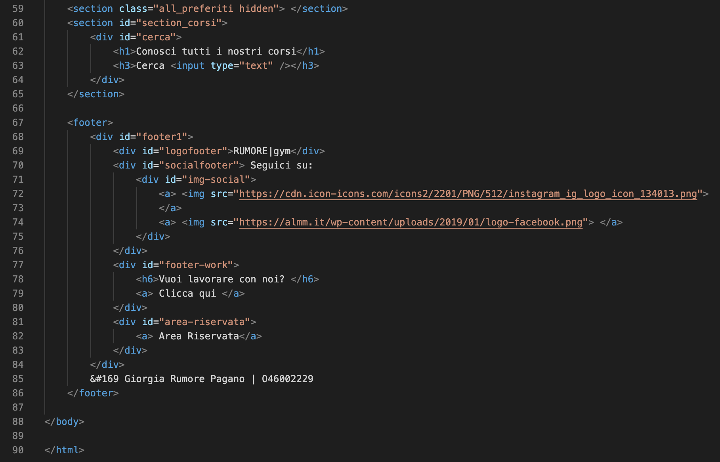
LAYOUT COMPLESSIVO +HTML

Slide 4
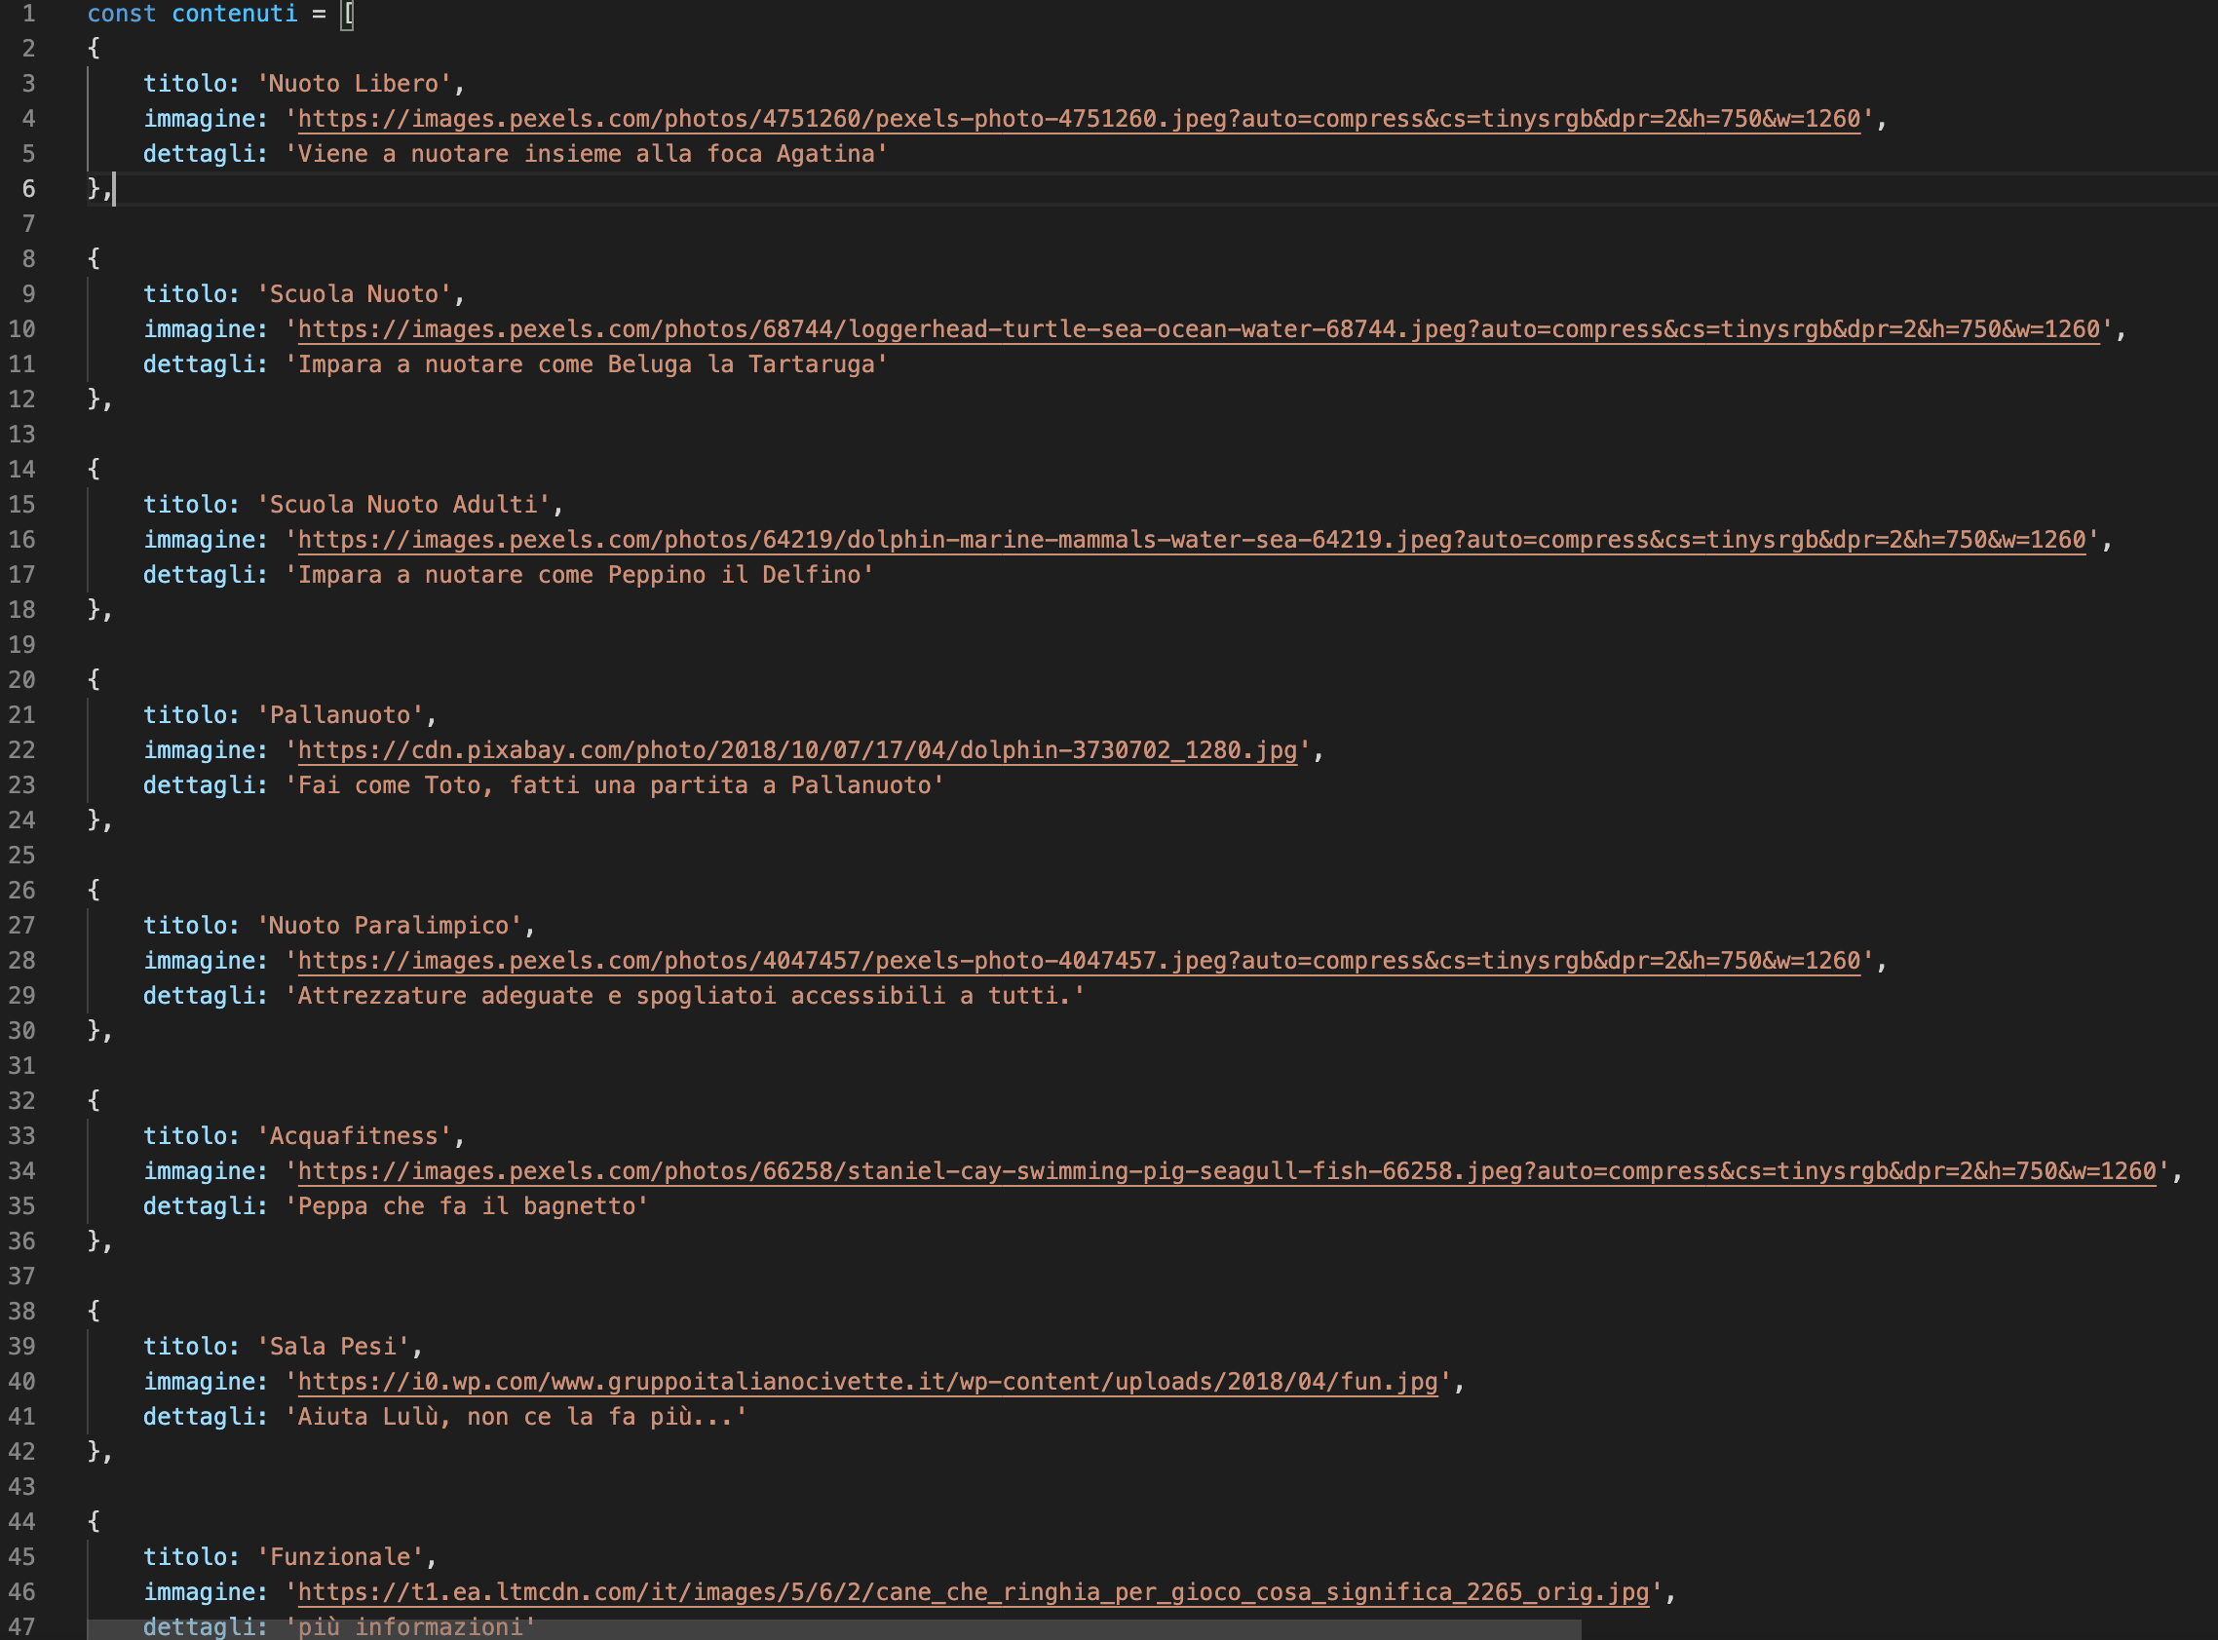
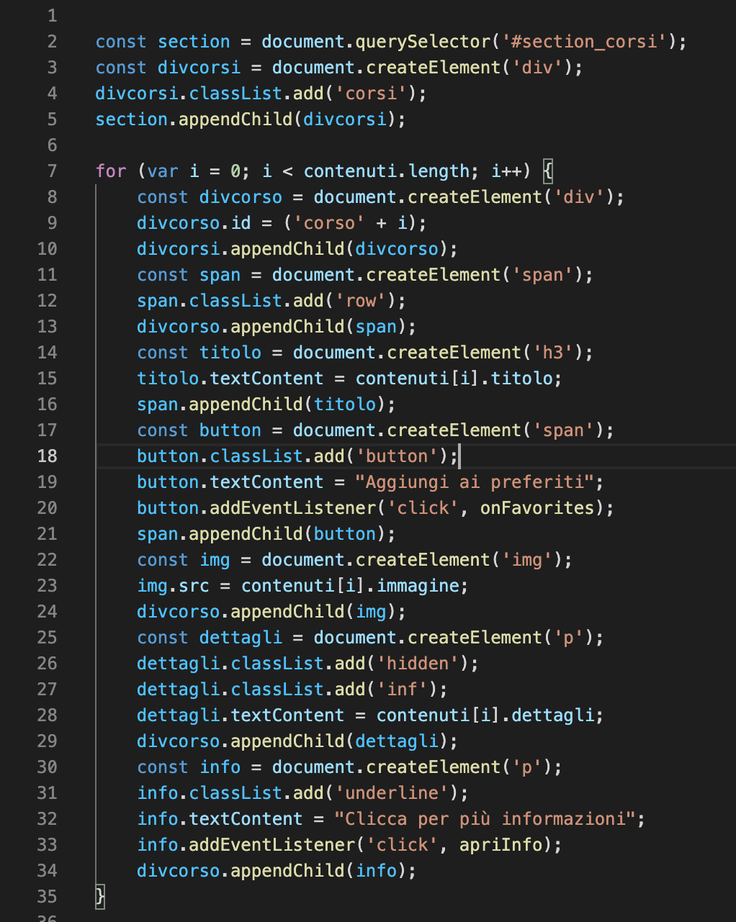
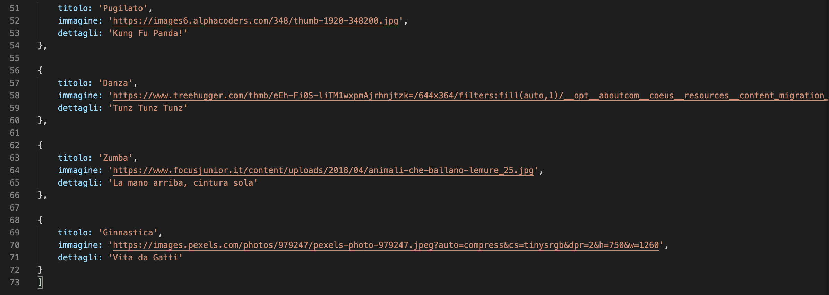
BLOCCHI CONTENUTO - JS
CONTENTS.JS
SCRIPT.JS

Slide 5
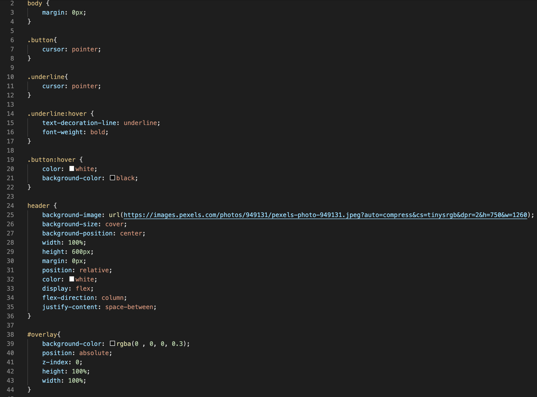
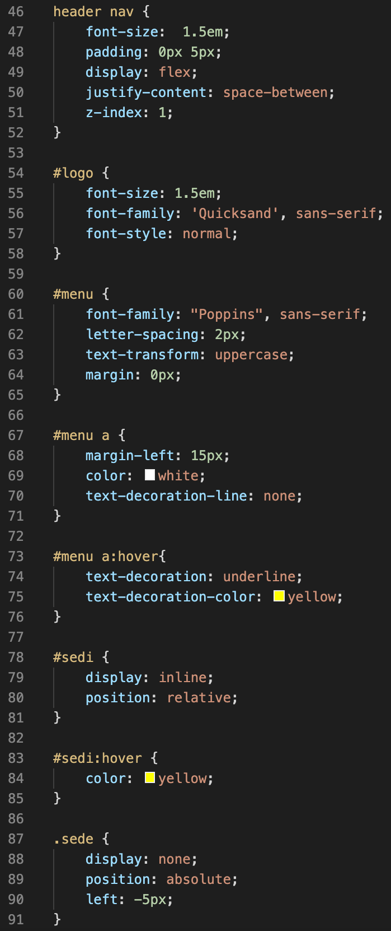
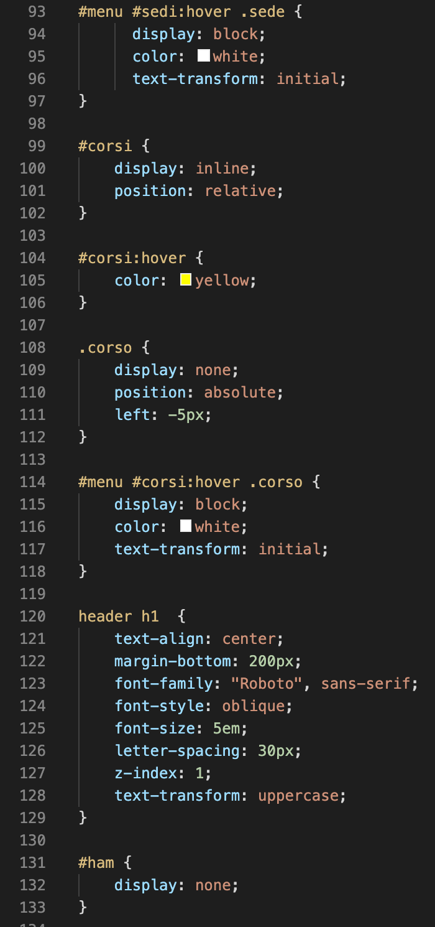
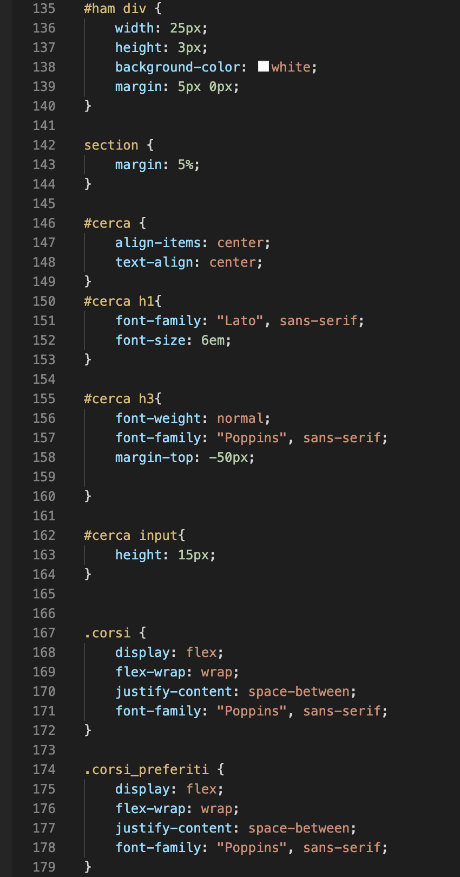
CSS

Slide 6
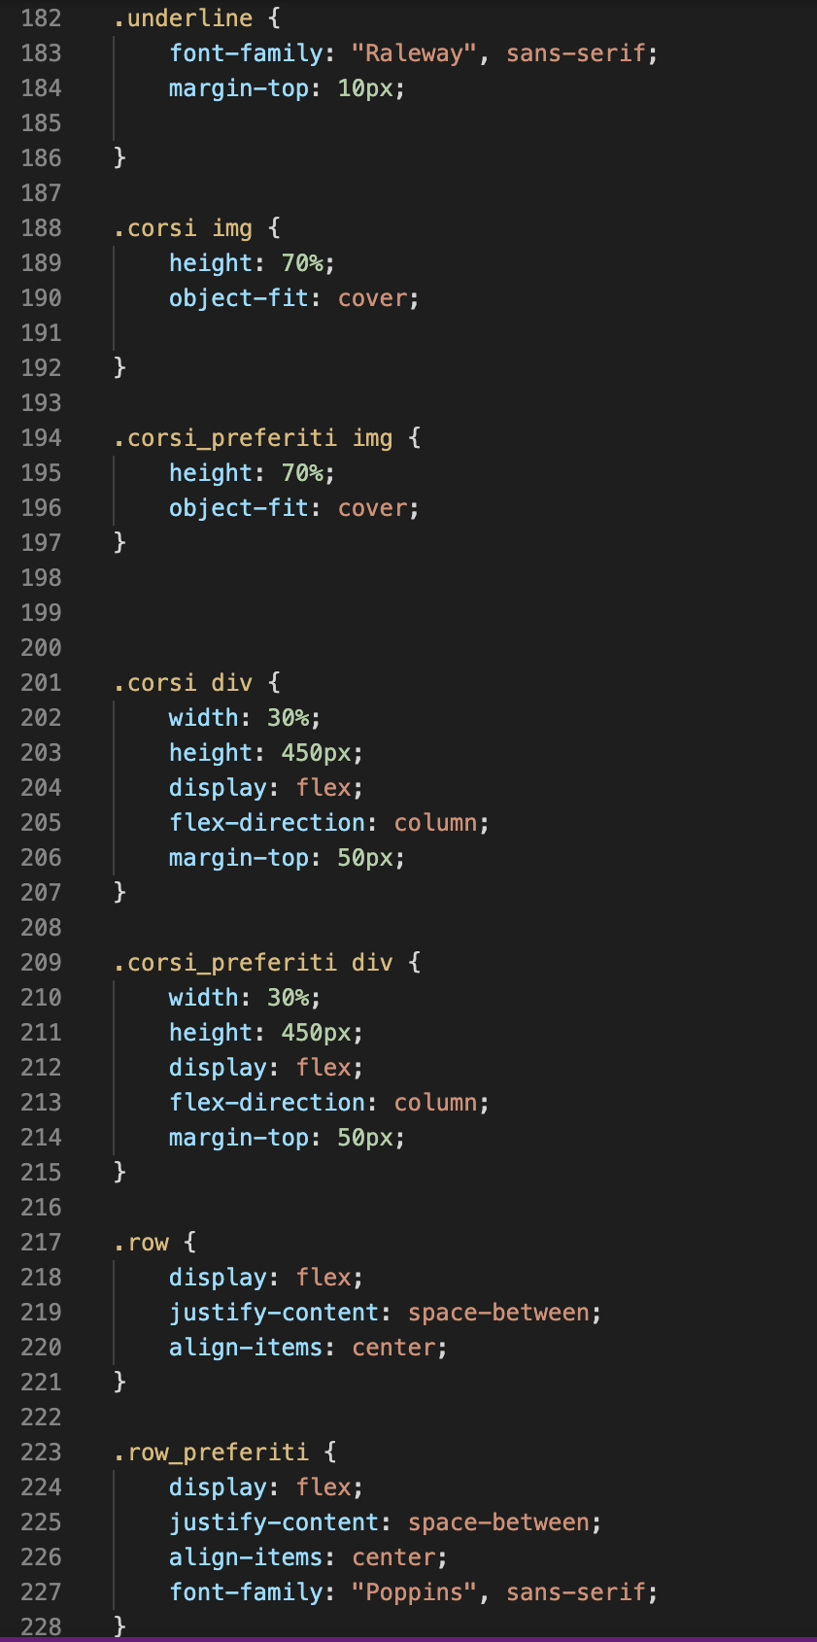
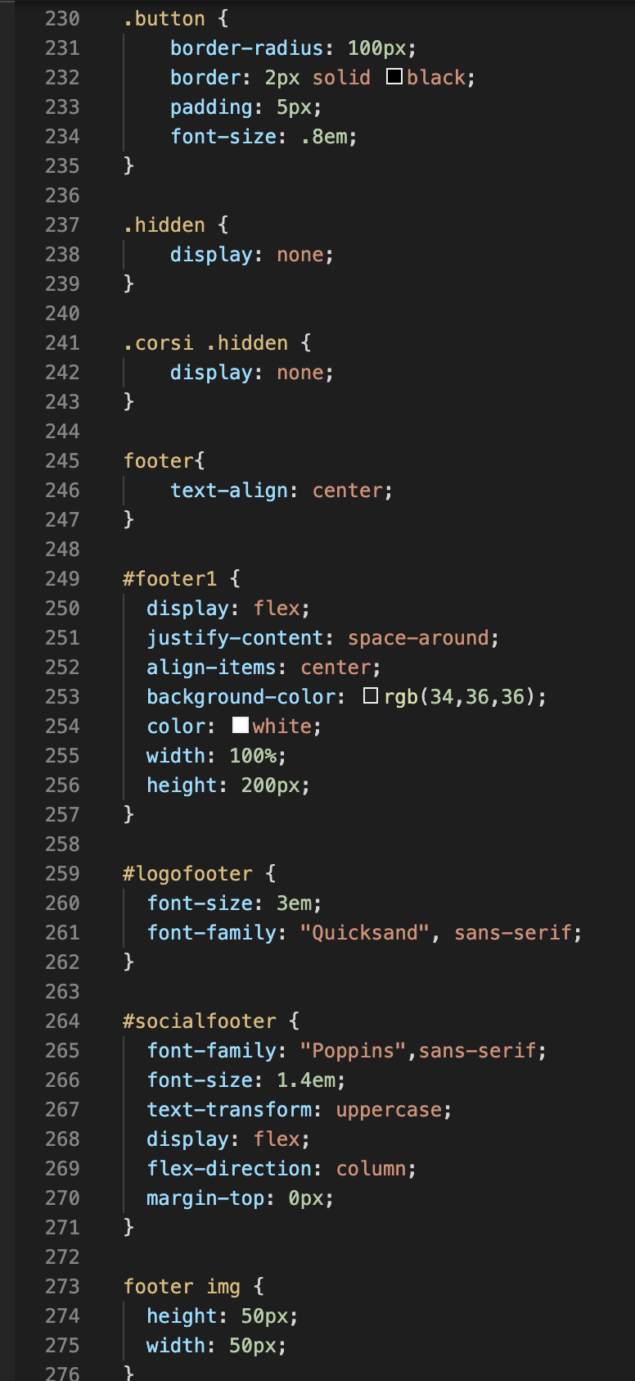
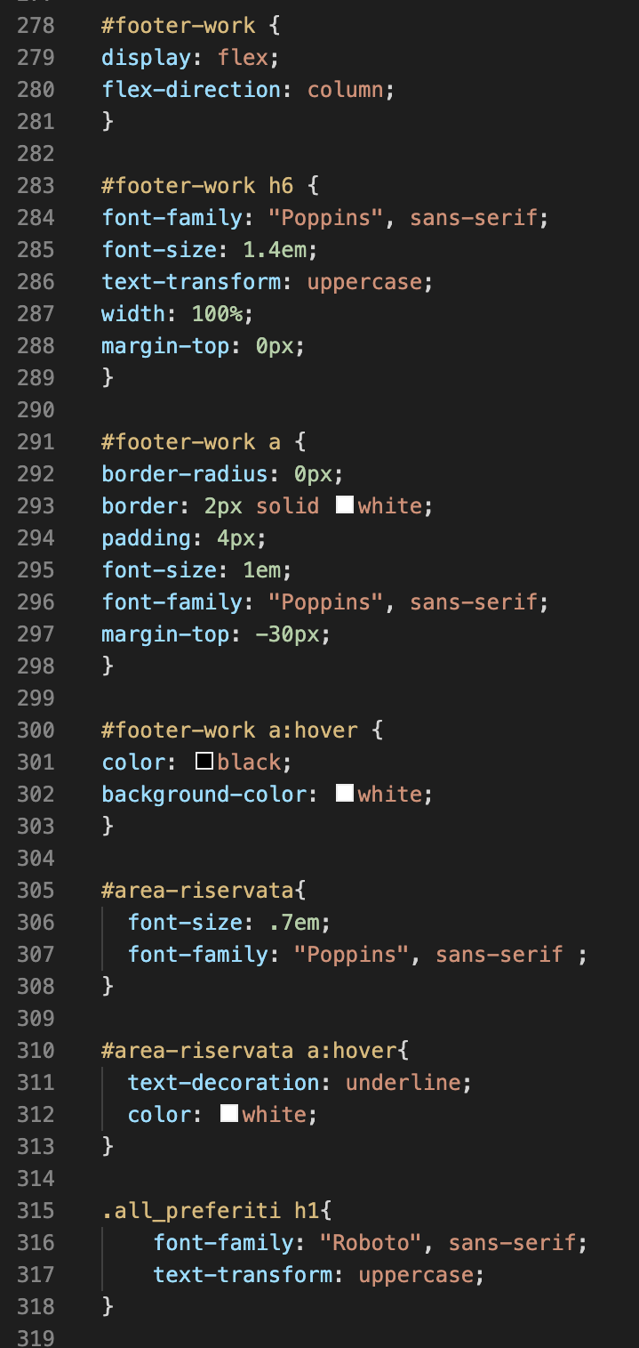
CSS

Slide 7
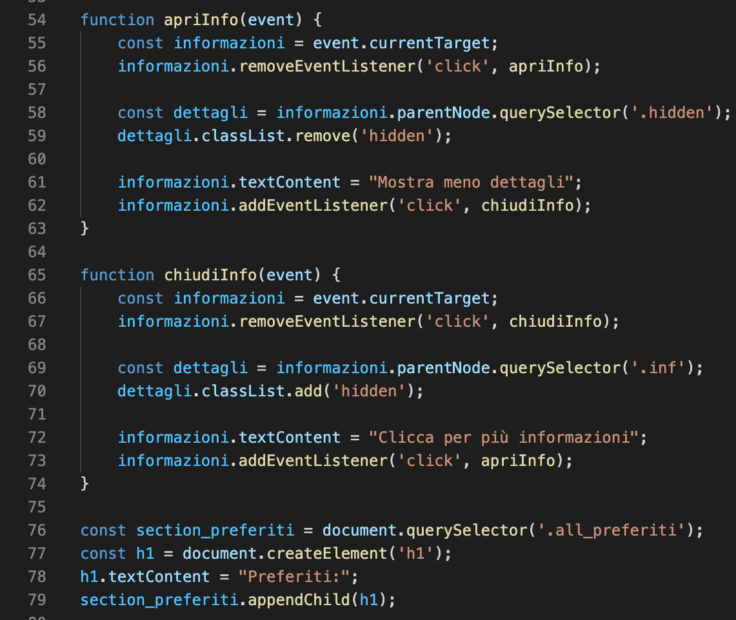
FUNZIONI PER MOSTRARE PIU’ O MENO DETTAGLI PER OGNI BLOCCO DI CONTENUTO

Slide 8

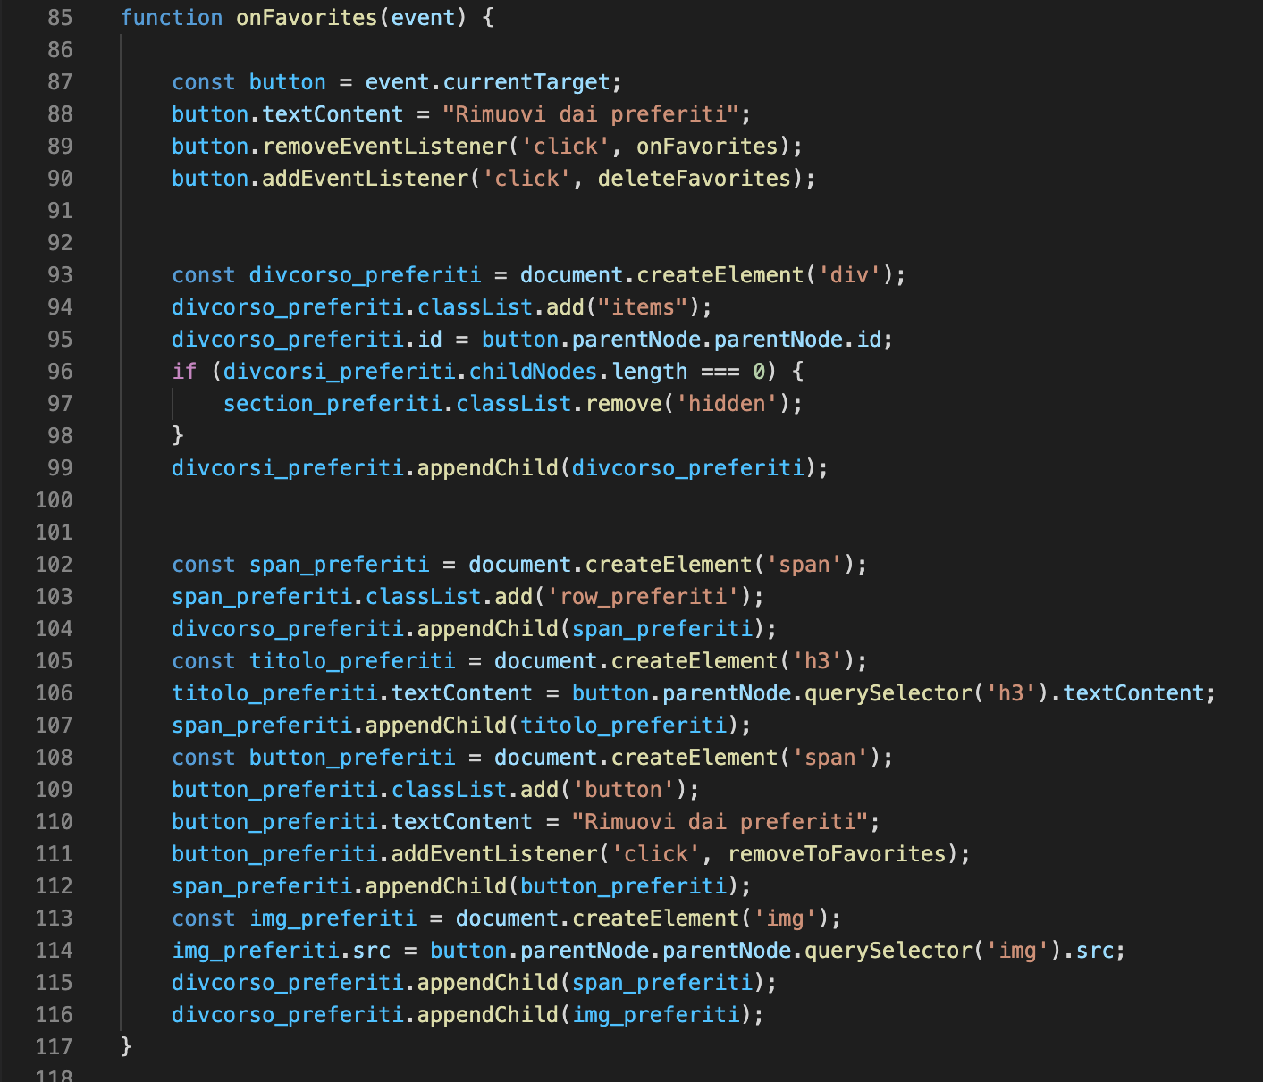
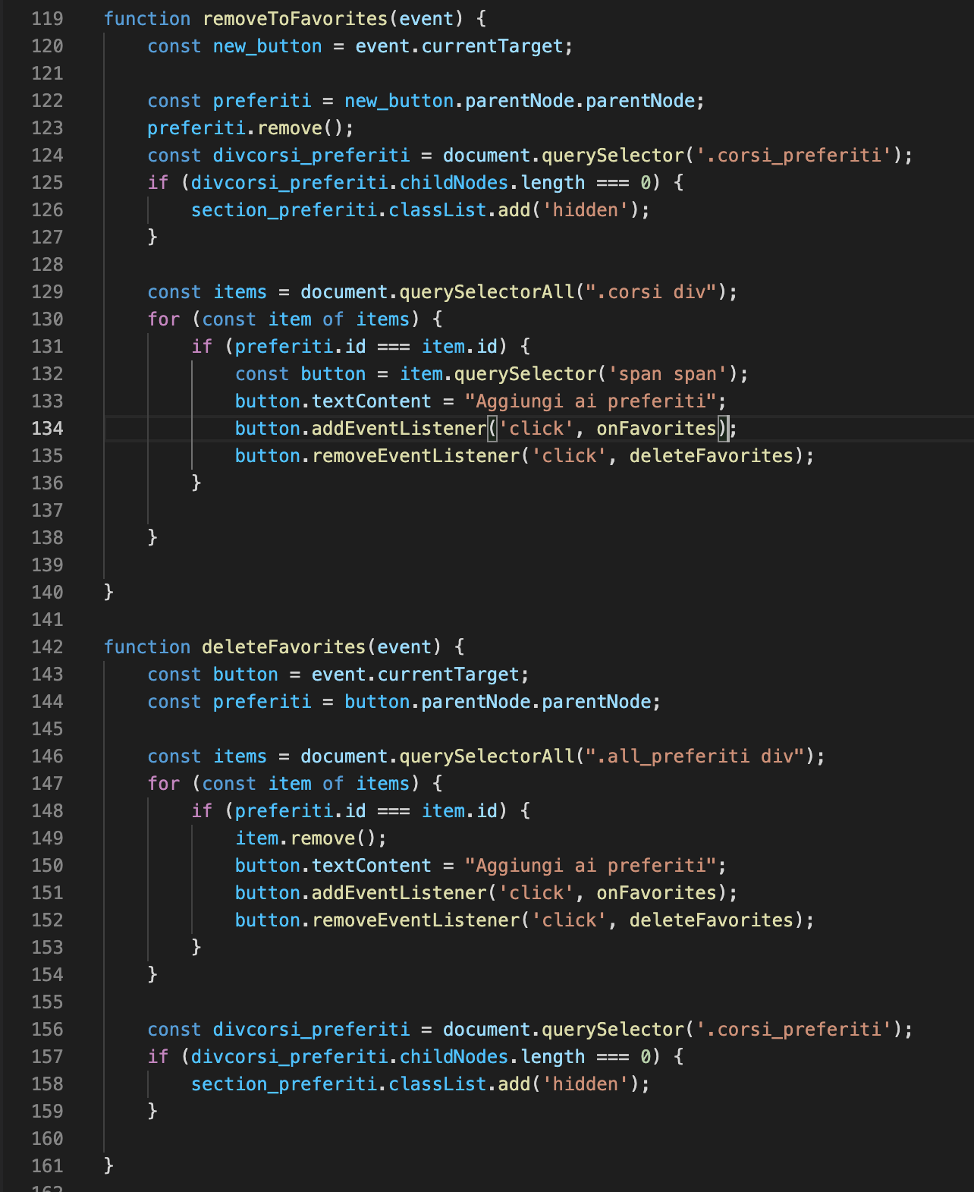
SELEZIONE DEI PREFERITI-JS
Per il bottone ‘rimuovi dai preferiti’ del blocco che si trova nella sezione dei preferiti
Per il bottone ‘rimuovi dai preferiti’
del blocco che si trova nella
sezione che mostra tutti i corsi della
palestra

Slide 9
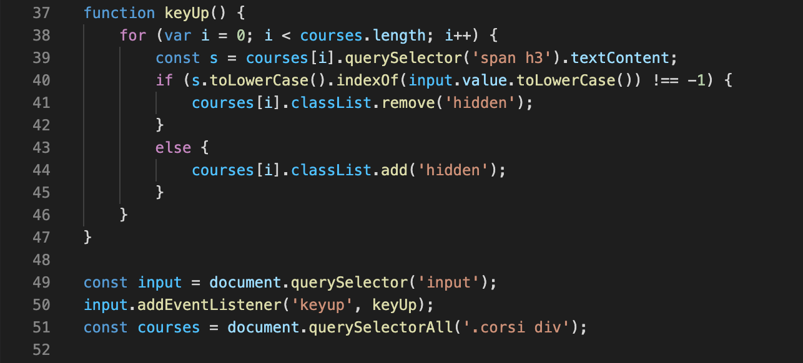
RICERCA-JS

Slide 10
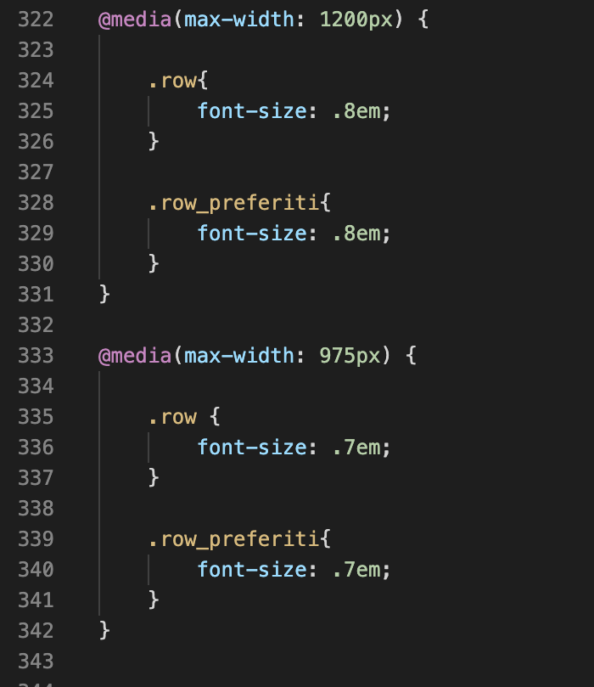
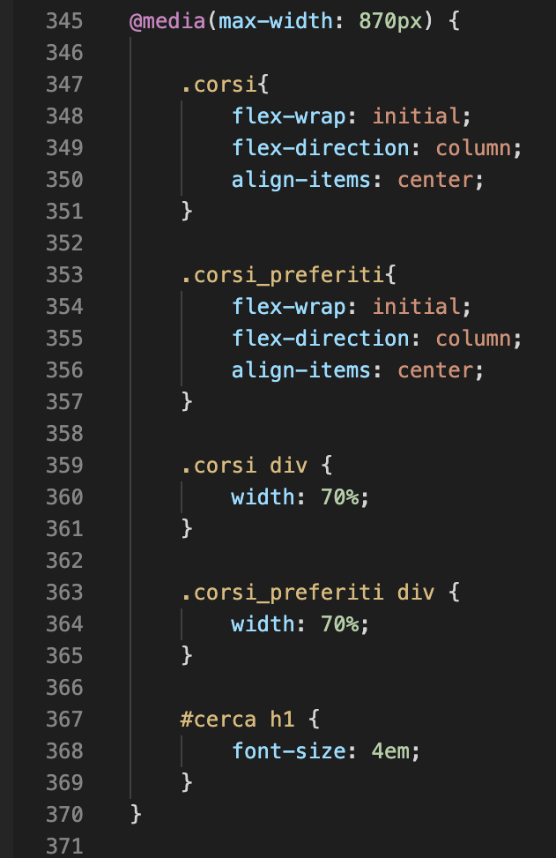
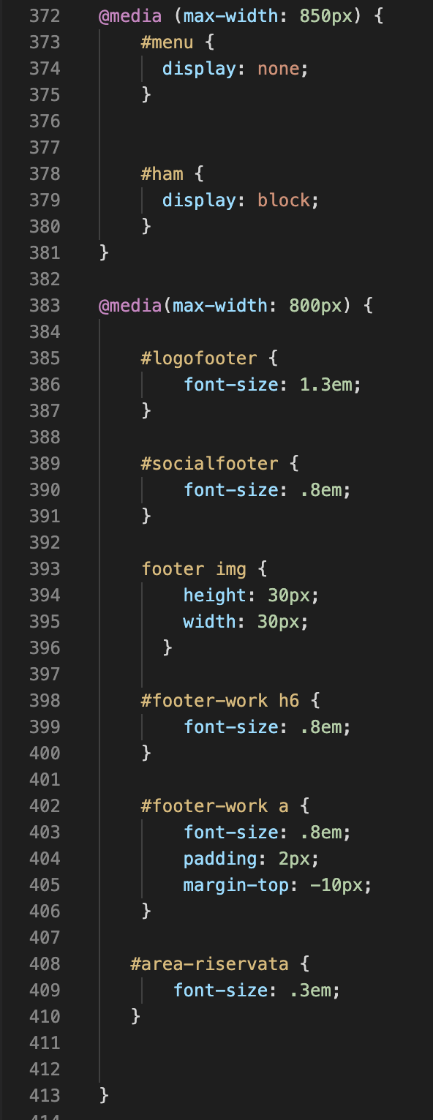
MEDIA QUERY PER MOBILE E VARIE DIMENSIONI DELLO SCHERMO

Slide 11
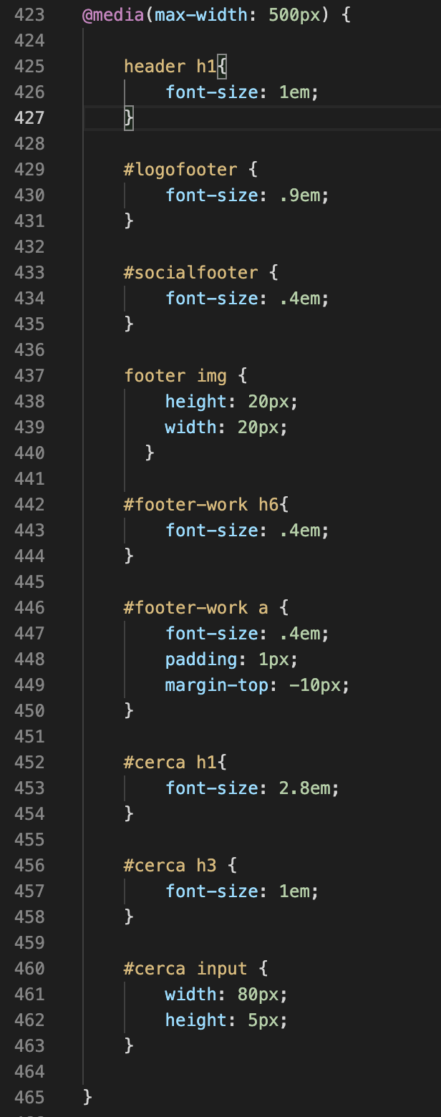
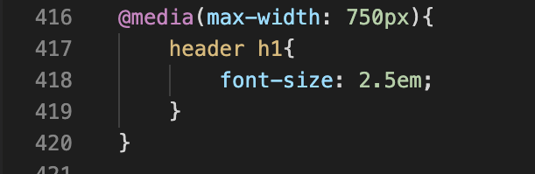
MEDIA QUERY PER MOBILE E VARIE DIMENSIONI DELLO SCHERMO

